Slide 1
Persamaan Energi

Slide 2
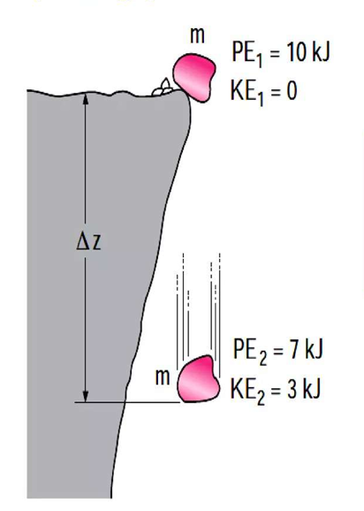
Persamaan Energi
Hukum pertama termodinamika, juga dikenal sebagai prinsip kekekalan energi, menyatakan bahwa energi tidak dapat diciptakan atau dimusnahkan selama suatu proses; energi hanya dapat berubah bentuk.
Energi tidak dapat diciptakan atau dimusnahkan; hanya berubah bentuk.

Slide 3

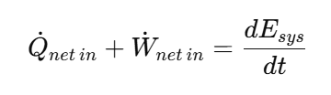
Persamaan Energi
Perubahan energi total suatu sistem sama dengan selisih antara energi masuk dan energi keluar.
Energi dalam suatu massa tetap (closed system) dapat berubah melalui:
  Perpindahan panas (Q)
  Kerja (W)
Neraca energi dalam bentuk laju:

Slide 4
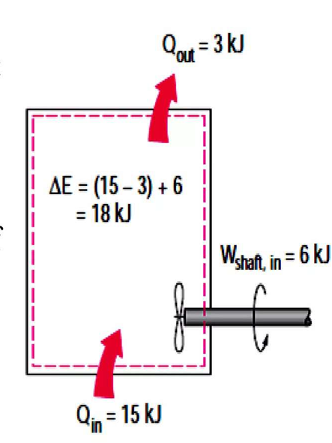



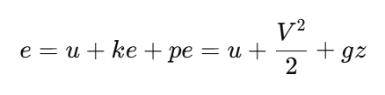
Persamaan Energi
Dimana :
  adalah laju perubahan energi total sistem
Untuk sistem kompresibel sederhana, energi total per satuan massa adalah:

Slide 5
Energy Transfer by Heat, Q
Perpindahan Energi oleh Panas, Q
Perpindahan energi termal dari satu sistem ke sistem lain akibat perbedaan temperatur disebut perpindahan panas.
Proses di mana tidak ada perpindahan panas disebut proses adiabatik.
Proses adiabatik dapat terjadi karena:
  Sistem terisolasi (panas tidak dapat melintas)
  Sistem dan lingkungan memiliki temperatur sama (tidak ada driving force)
Catatan:
Proses adiabatik tidak sama dengan proses isotermal.

Slide 6
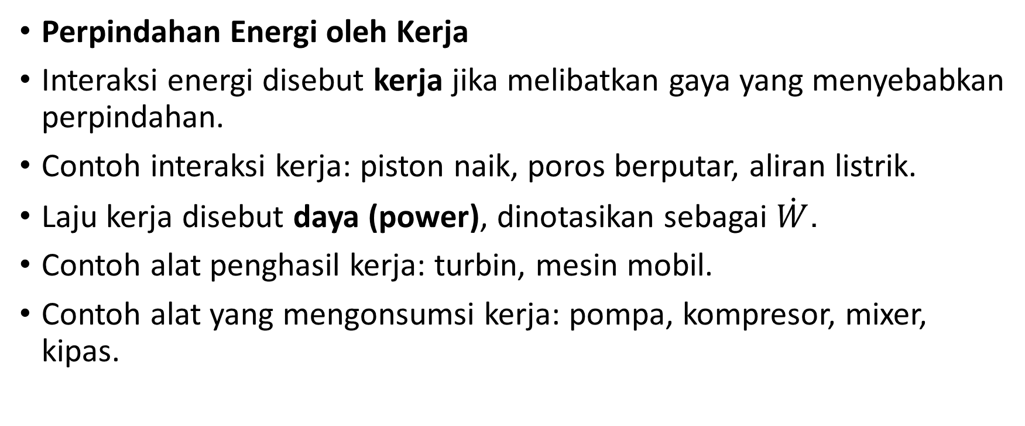
Energy Transfer by Work, W
Perpindahan Energi oleh Kerja
Interaksi energi disebut kerja jika melibatkan gaya yang menyebabkan perpindahan.
Contoh interaksi kerja: piston naik, poros berputar, aliran listrik.
Laju kerja disebut daya (power), dinotasikan sebagai $\dot{W}$.
Contoh alat penghasil kerja: turbin, mesin mobil.
Contoh alat yang mengonsumsi kerja: pompa, kompresor, mixer, kipas.

Slide 7
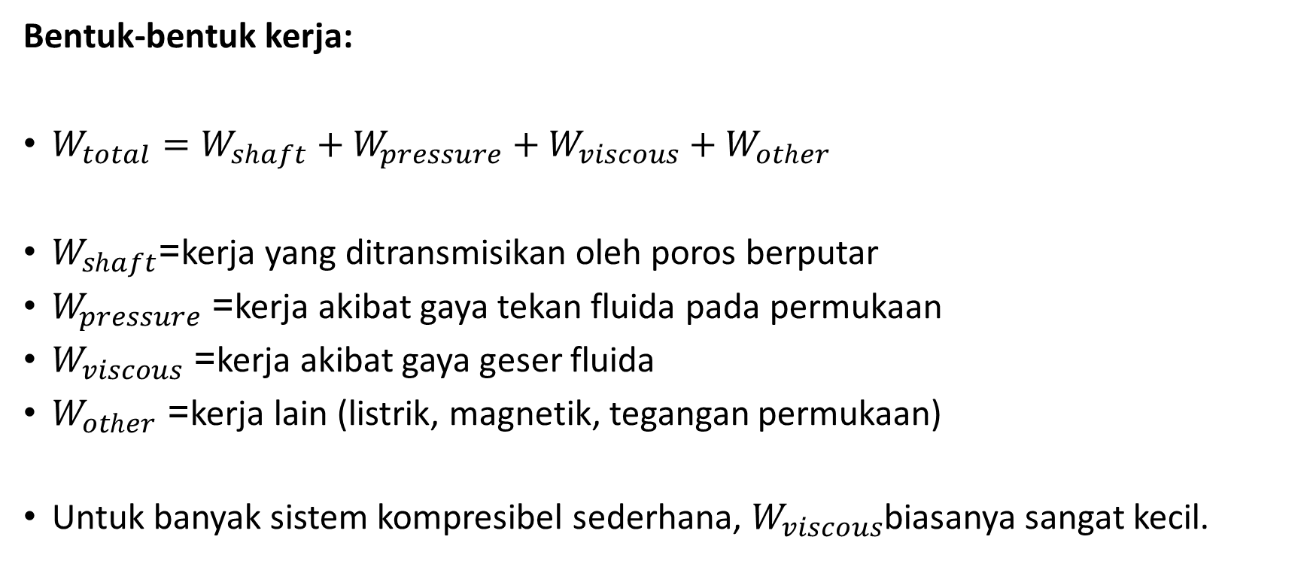
Energy Transfer by Work, W
Bentuk-bentuk kerja:
$W_{total}=W_{shaft}+W_{pressure}+W_{viscous}+W_{other}$
$W_{shaft}$=kerja yang ditransmisikan oleh poros berputar
$W_{pressure}$= kerja akibat gaya tekan fluida pada permukaan
$W_{viscous}$= kerja akibat gaya geser fluida
$W_{other}$= kerja lain (listrik, magnetik, tegangan permukaan)
Untuk banyak sistem kompresibel sederhana, $W_{viscous}$biasanya sangat kecil.

Slide 8
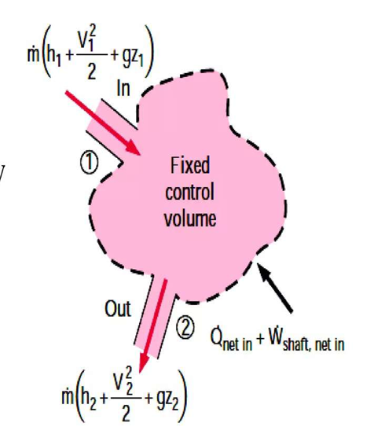
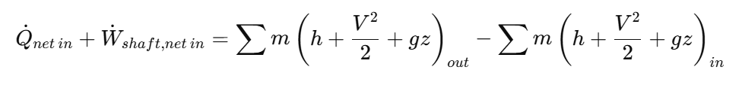
Energy Analysis of Steady Flows
Analisis Energi pada Aliran Tunak
Persamaan energi untuk aliran tunak:
Artinya:
Laju bersih perpindahan energi ke volume kendali = selisih energi massa keluar dan masuk.

Slide 9


Energy Analysis of Steady Flows
Untuk alat aliran tunggal:
Dengan definisi entalpi:
$h=u+Pv$

Slide 10
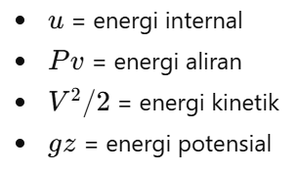
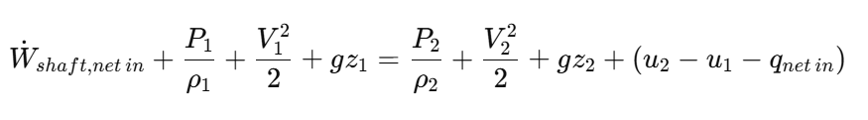

Energy Analysis of Steady Flows
Persamaan energi tunak:
Untuk aliran ideal tanpa kehilangan mekanis:

Slide 11



Energy Analysis of Steady Flows
Kerugian energi mekanik:
Untuk fluida satu fase:
Persamaan energi mekanik:

Slide 12
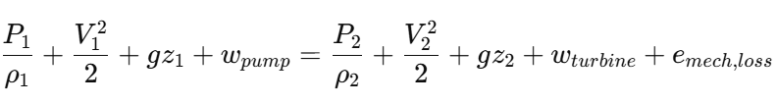
Energy Analysis of Steady Flows
Persamaan mekanik dapat ditulis:

Slide 13
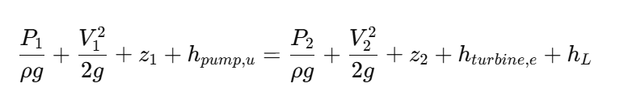
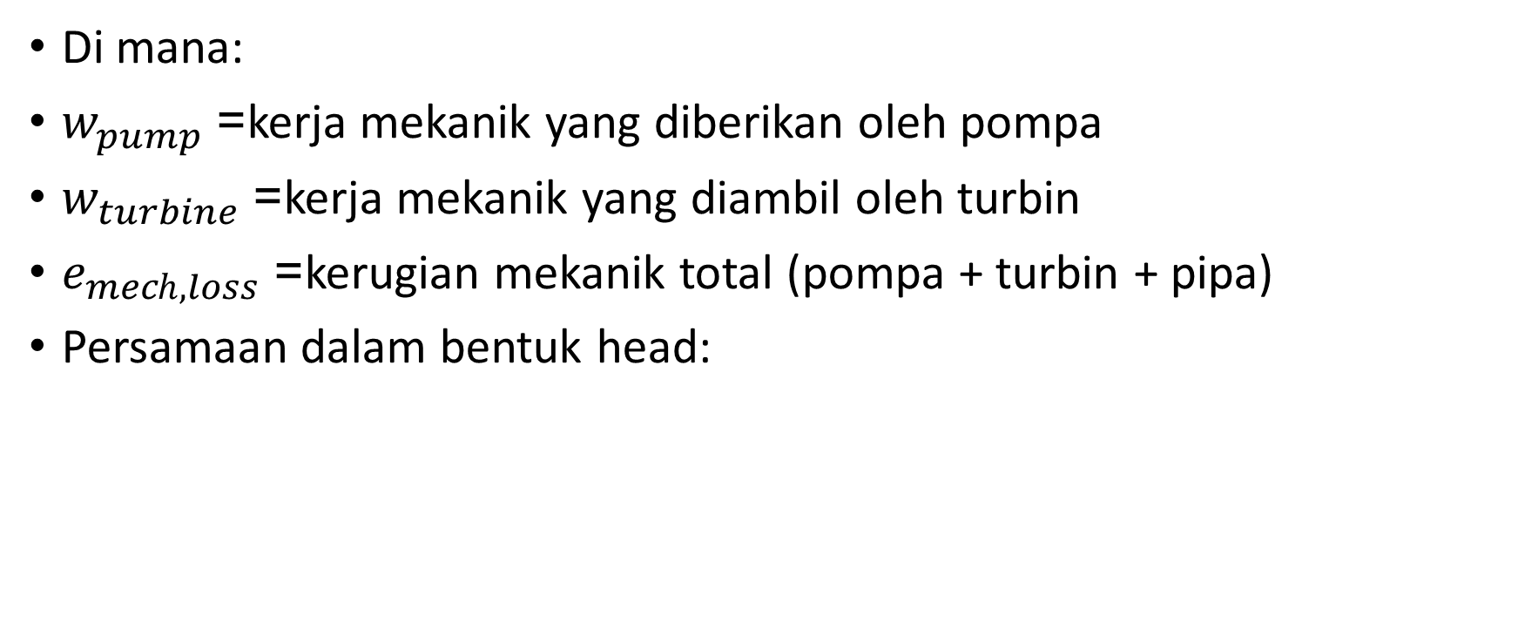
Energy Analysis of Steady Flows
Di mana:
$w_{pump}$= kerja mekanik yang diberikan oleh pompa
$w_{turbine}$= kerja mekanik yang diambil oleh turbin
$e_{mech,loss}$= kerugian mekanik total (pompa + turbin + pipa)
Persamaan dalam bentuk head:

Slide 14
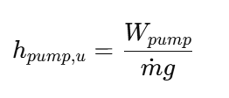
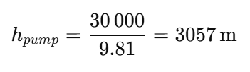
Energy Analysis of Steady Flows
Head pompa : Head pompa adalah energi per satuan berat fluida yang ditambahkan ke fluida oleh pompa.
Pompa tidak mengalirkan fluida karena tekanan, tetapi menambah energi mekanik sehingga tekanan, kecepatan, atau elevasi fluida meningkat.
Makna fisiknya:
Head pompa menyatakan seberapa tinggi kolom fluida dapat didorong oleh pompa akibat energi yang diberikan.
Diukur dalam meter fluida (m).
Jika pompa memberi 30 kJ energi ke 1 kg fluida:

Slide 15
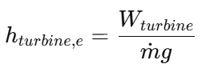
Energy Analysis of Steady Flows
Head turbin terekstraksi:
Head turbin adalah energi per satuan berat fluida yang diambil dari fluida oleh turbin.
Turbin bekerja kebalikan pompa:
→ fluida kehilangan energi karena melakukan kerja pada turbin.
Makna fisiknya:
Head turbin menunjukkan berapa banyak energi yang dapat diekstraksi dari aliran fluida.
Nilai ini menyebabkan tekanan atau kecepatan fluida turun setelah melewati turbin.

Slide 16

Energy Analysis of Steady Flows
Kerugian head:
Head loss adalah sejumlah energi mekanik yang hilang akibat hambatan aliran fluida, yaitu:
  gesekan dalam pipa (major losses),
  kerugian lokal (minor losses: belokan, katup, sambungan),
  turbulensi internal.
Secara umum:
Makna fisik:
Head loss membuat tekanan fluida berkurang.
Tidak pernah bernilai negatif (selalu merugikan).

Slide 17
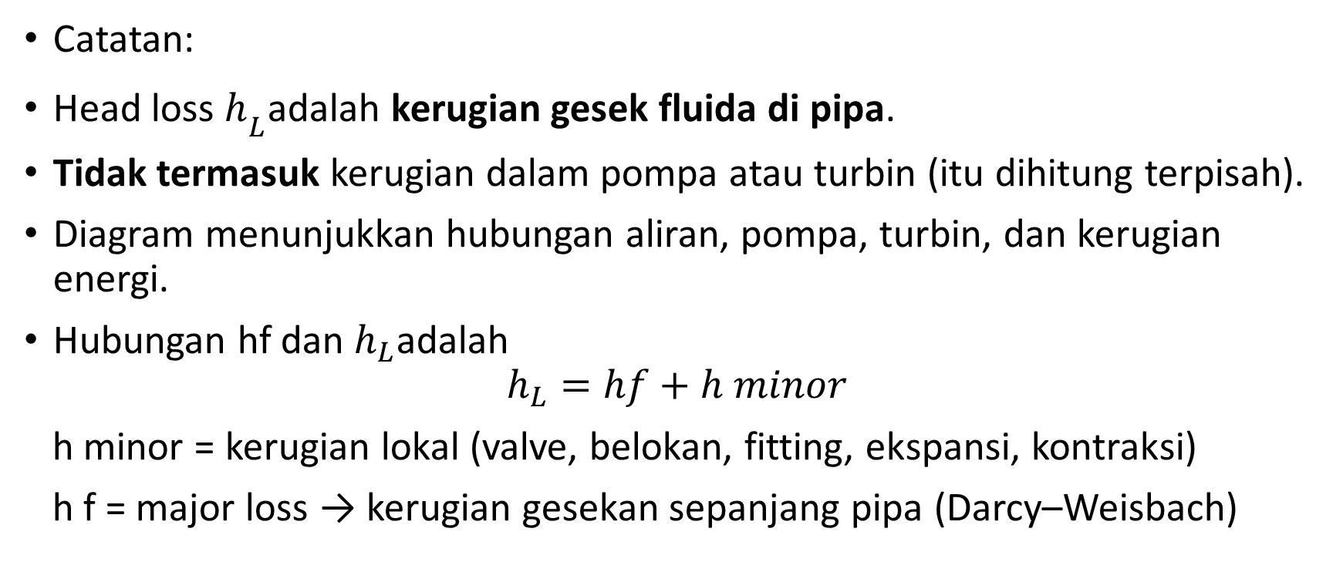
Energy Analysis of Steady Flows
Catatan:
Head loss $h_{L}$adalah kerugian gesek fluida di pipa.
Tidak termasuk kerugian dalam pompa atau turbin (itu dihitung terpisah).
Diagram menunjukkan hubungan aliran, pompa, turbin, dan kerugian energi.
Hubungan hf dan $h_{L}$adalah
$$h_{L}=hf+h minor$$
h minor = kerugian lokal (valve, belokan, fitting, ekspansi, kontraksi)
h f = major loss → kerugian gesekan sepanjang pipa (Darcy–Weisbach)

Slide 18
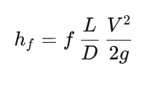
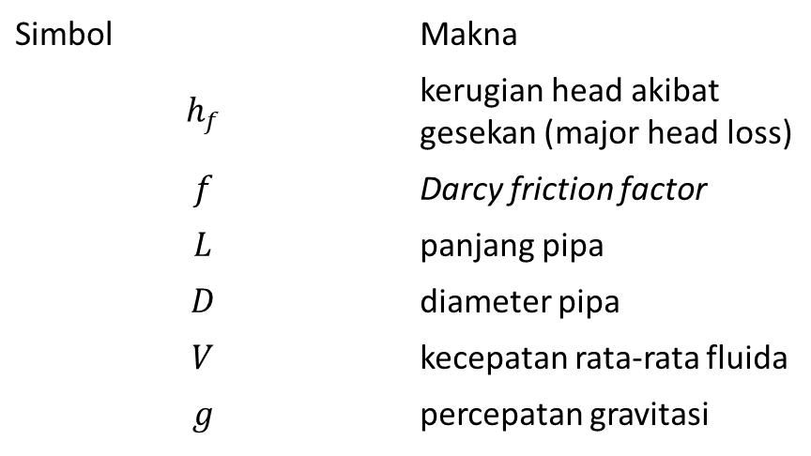
Energy Analysis of Steady Flows
Darcy–Weisbach Equation:
Persamaan Darcy–Weisbach adalah persamaan paling fundamental untuk menghitung kerugian head akibat gesekan (major losses) dalam aliran di dalam pipa.
Bentuk umum:
Simbol | Makna
$$h_{f}$$ | kerugian head akibat gesekan (major head loss)
$$f$$ | Darcy friction factor
$$L$$ | panjang pipa
$$D$$ | diameter pipa
$$V$$ | kecepatan rata-rata fluida
$$g$$ | percepatan gravitasi

Slide 19
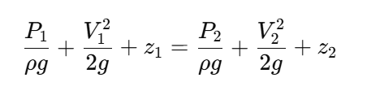
Energy Analysis of Steady Flows
Kasus khusus:
Head pompa = 0 jika tidak ada pompa/kompresor
Head turbin = 0 jika tidak ada turbin
Head loss dapat diabaikan jika sangat kecil
Aliran inkompresibel, tidak ada kerja mekanik, tidak ada gesekan:
→ Persamaan Bernoulli

Slide 20
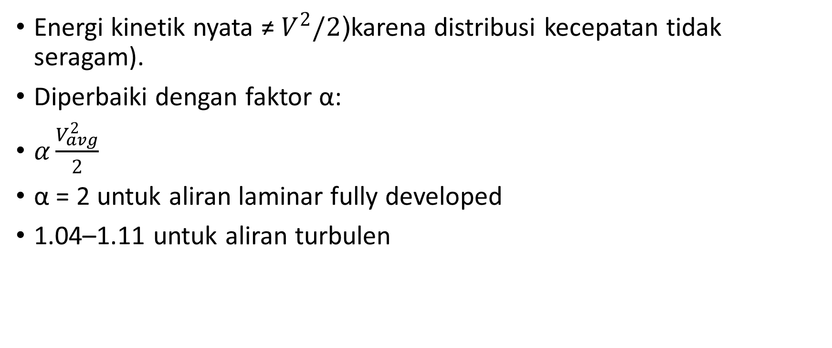
Kinetic Energy Correction Factor, α
Energi kinetik nyata ≠ $V^{2}/2$(karena distribusi kecepatan tidak seragam).
Diperbaiki dengan faktor α:
$α\frac{V_{avg}^{2}}{2}$
α = 2 untuk aliran laminar fully developed
1.04–1.11 untuk aliran turbulen

Slide 21
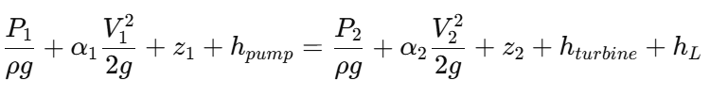
Energy Analysis of Steady Flows
Ketika koreksi energi kinetik diperhitungkan:

Slide 22
Example

